Slide 1
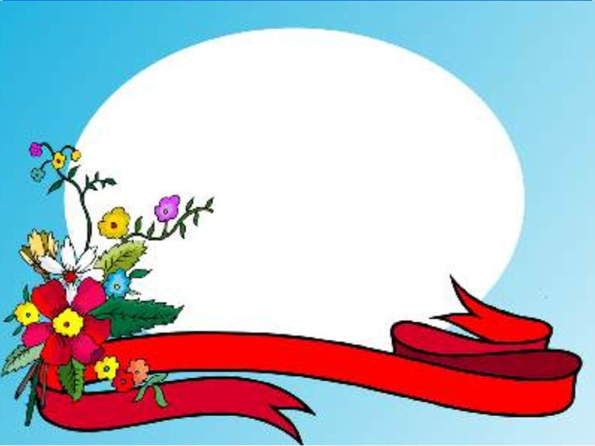
人教版小学语文第三册
太空生活趣事多
设计者:刘淑华

Slide 2
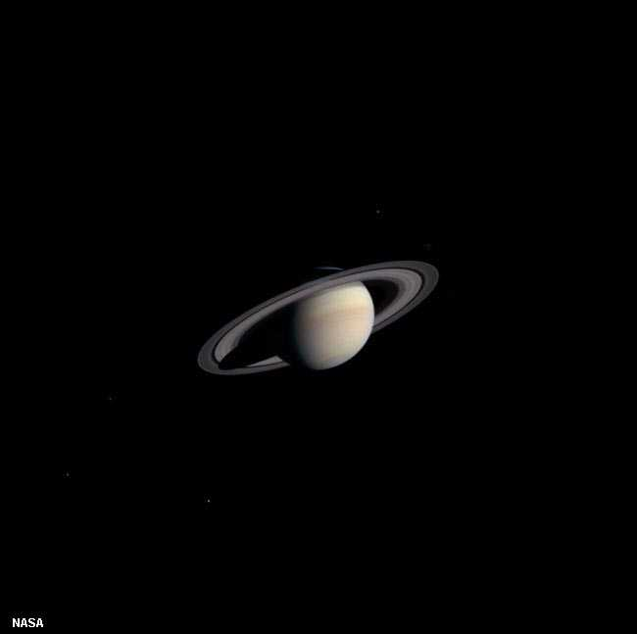
人教版小学语文第三册

Slide 3


Slide 4
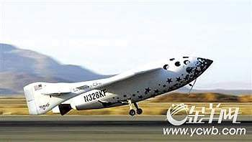

Slide 5
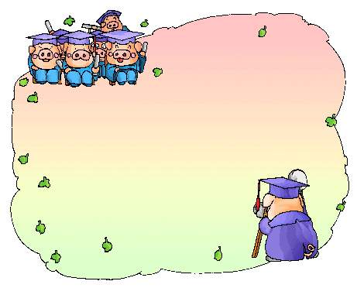
小组学习讨论，太空生活怎
么有趣？与我们地面上生活有什
么不同？

Slide 6
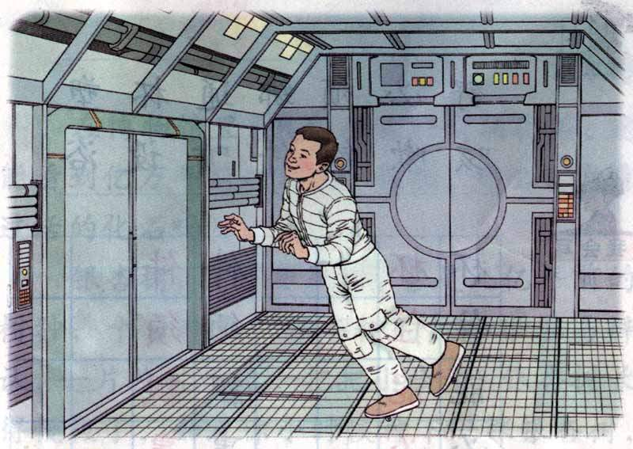

Slide 7
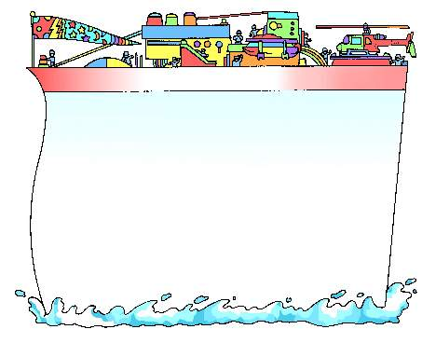
认一认
舒 必 须 绑 通
杯 塑 咳 嗽 钩
件 喷 设 浴

Slide 8

抄抄写写
杯子 必定 趣事 飘到
必须 一件 能够 衣钩
喷射 通道 飘浮 设计

Slide 9
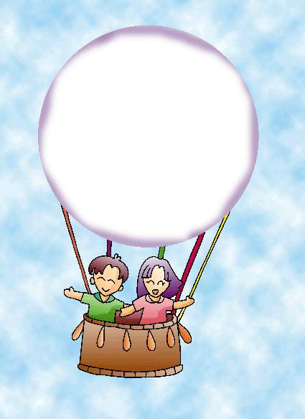
你们还知道太空生活还有哪些趣事吗？是怎么知道的，谁来向大家介绍？

